Slide 1
Πληροφορική
Κεφάλαιο 9^{ο}: Εισαγωγή στο EXCEL 2010 Μέρος Β
Κλεπετσάνης Παύλος, Επίκουρος Καθηγητής
Τμήμα Φαρμακευτικής

Slide 2
Άδειες Χρήσης
Το παρόν εκπαιδευτικό υλικό υπόκειται σε άδειες χρήσης Creative Commons.
Για εκπαιδευτικό υλικό, όπως εικόνες, που υπόκειται σε άλλου τύπου άδειας χρήσης, η άδεια χρήσης αναφέρεται ρητώς.
Αναφορά-Μη-Εμπορική Χρήση-Παρόμοια Διανομή

Slide 3
Χρηματοδότηση
Το παρόν εκπαιδευτικό υλικό έχει αναπτυχθεί στα πλαίσια του εκπαιδευτικού έργου του διδάσκοντα.
Το έργο «Ανοικτά Ακαδημαϊκά Μαθήματα στο Πανεπιστήμιο Πατρών» έχει χρηματοδοτήσει μόνο τη αναδιαμόρφωση του εκπαιδευτικού υλικού.
Το έργο υλοποιείται στο πλαίσιο του Επιχειρησιακού Προγράμματος «Εκπαίδευση και Δια Βίου Μάθηση» και συγχρηματοδοτείται από την Ευρωπαϊκή Ένωση (Ευρωπαϊκό Κοινωνικό Ταμείο) και από εθνικούς πόρους.

Slide 4
Περιεχόμενα ενότητας
Εισαγωγή στο EXCEL 2010
Κατασκευή γραφικών παραστάσεων από πειραματικά δεδομένα

Slide 5
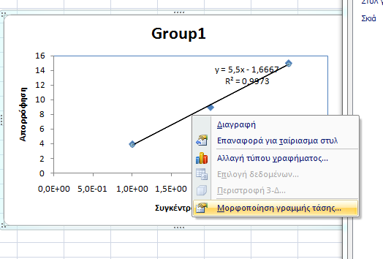
Αλλαγή τύπου γραφήματος (1)
Δεξί πλήκτρο
επάνω στην γραμμή τάσης
Δεν ενώνουμε ποτέ τα πειραματικά σημεία μεταξύ τους εκτός από τις γραφικές παραστάσεις της πρώτης και της δεύτερης παραγώγου

Slide 6
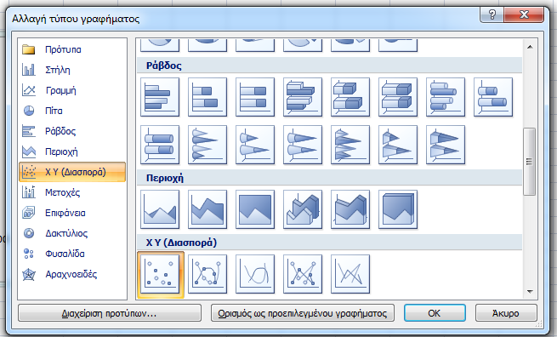
Αλλαγή τύπου γραφήματος (2)
Βασική επιλογή

Slide 7
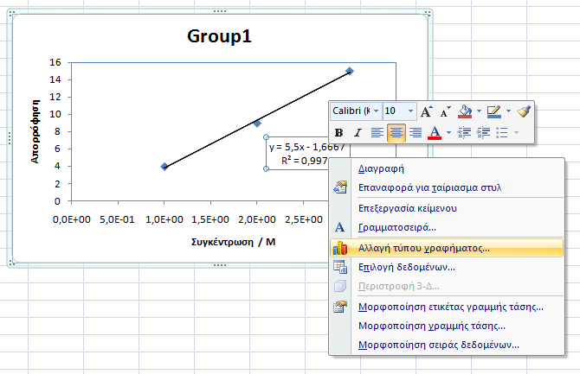
Μορφοποίηση ετικέτας δεδομένων (1)
Δεξί πλήκτρο
επάνω στην ετικέτα

Slide 8
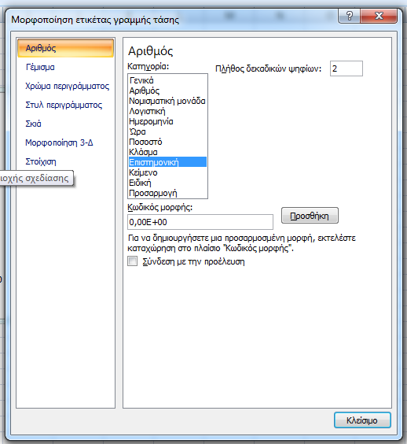
Μορφοποίηση ετικέτας δεδομένων (2)
Συνίσταται η επιστημονική αναγραφή των αριθμών με 3 δεκαδικά ψηφία

Slide 9
Μορφοποίηση ετικέτας δεδομένων (3)
ΛΑΘΟΣ
ΣΩΣΤΟ

Slide 10
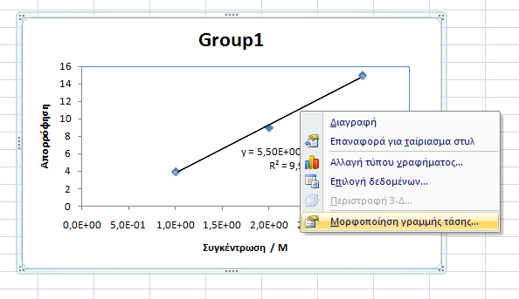
Μορφοποίηση γραμμής τάσης (1)
Δεξί πλήκτρο επάνω
στην γραμμή τάσης

Slide 11
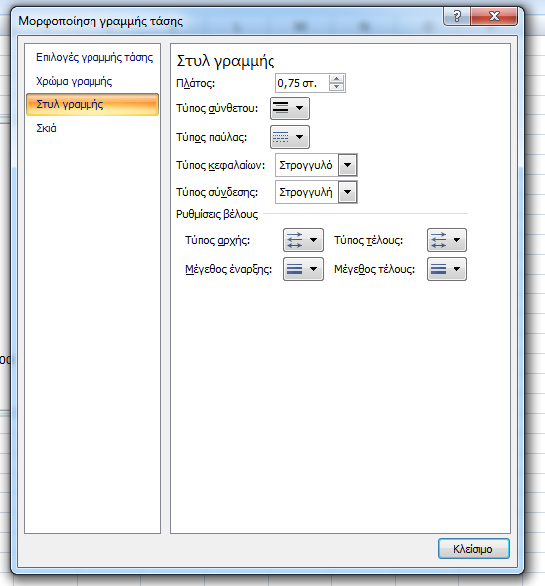
Μορφοποίηση γραμμής τάσης (2)

Slide 12
Να δημιουργήσετε ένα δεύτερο φύλλο στο EXCEL με τα δεδομένα του δεύτερου παραδείγματος – σειρές δεδομένων (2 γραφήματα στην ίδια γραφική παράσταση)
Να δημιουργήσετε ένα τρίτο φύλλο στο EXCEL με τα δεδομένα του τρίτου παραδείγματος – σειρές δεδομένων (γραφικός προσδιορισμός σημείου καμπής)

Slide 13
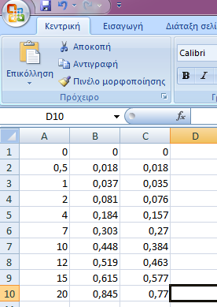
Δύο γραφήματα στην ίδια γραφική παράσταση (1)
Οι στήλες B και C
έναντι της στήλης A
Νέα γραφική παράσταση
χωρίς προεπιλεγμένα σημεία:
Εισαγωγή →
Γραφήματα →
Διασπορά

Slide 14
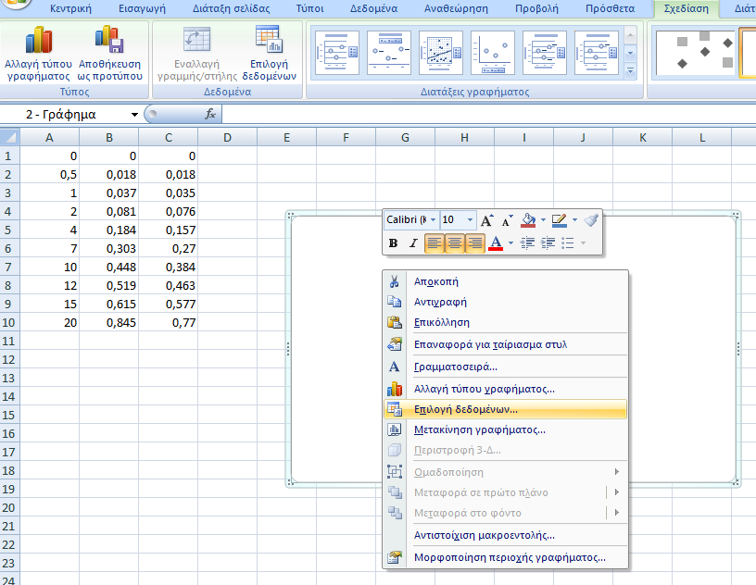
Δύο γραφήματα στην ίδια γραφική παράσταση (2)
Επιλογή πειραματικών σημείων
σε δύο ομάδες
Ομάδα 1 : Στήλες (Α, Β)
Ομάδα 2 : Στήλες (Α, C)

Slide 15
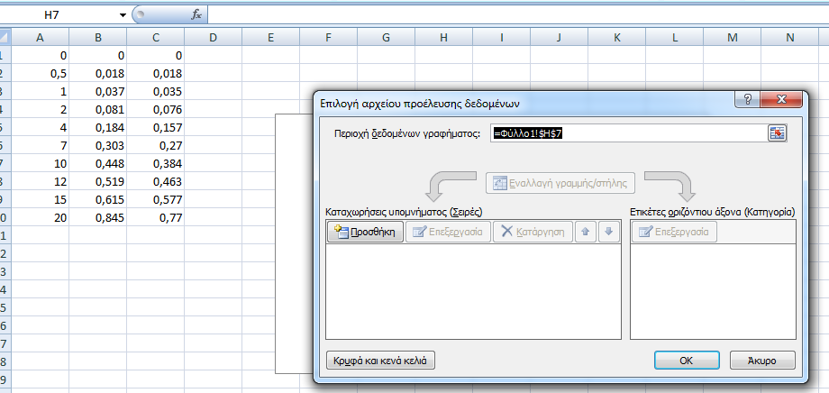
Δύο γραφήματα στην ίδια γραφική παράσταση (3)
Ομάδα 1 (X, Y)

Slide 16
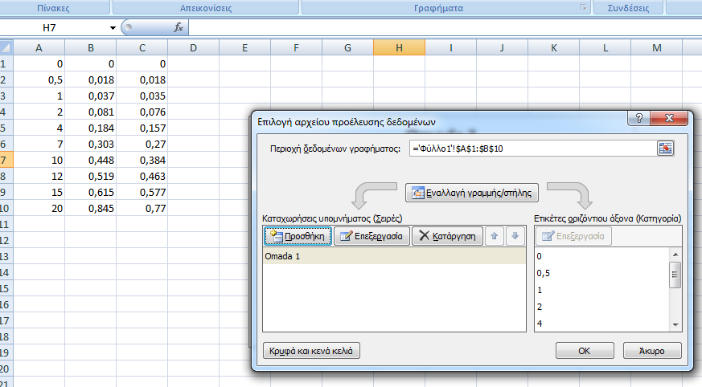
Δύο γραφήματα στην ίδια γραφική παράσταση (4)
Ομάδα 2 (X, Y)

Slide 17
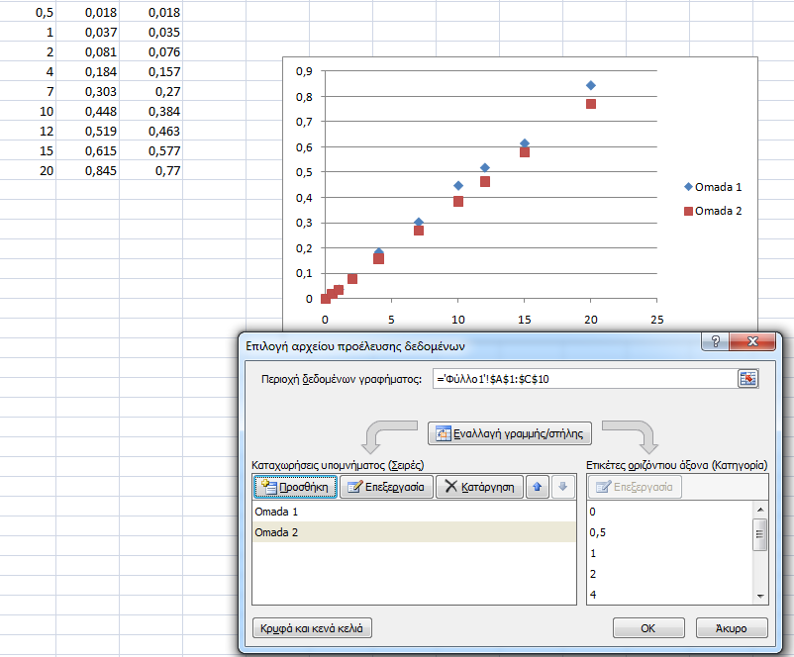
Δύο γραφήματα στην ίδια γραφική παράσταση (5)

Slide 18
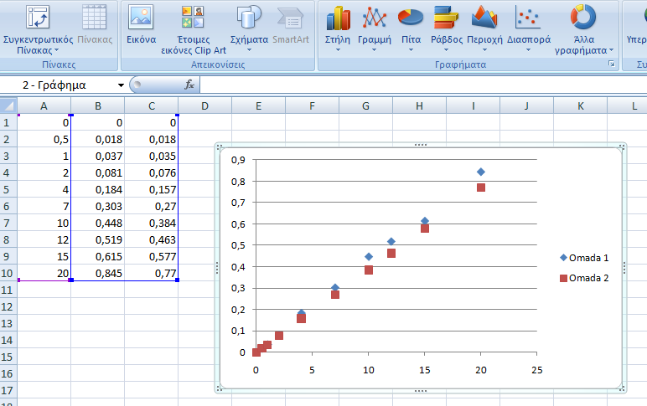
Δύο γραφήματα στην ίδια γραφική παράσταση (5)
Προσθήκη τίτλων στους άξονες, περίγραμμα διαγράμματος, διαγραφή οριζόντιων γραμμών

Slide 19
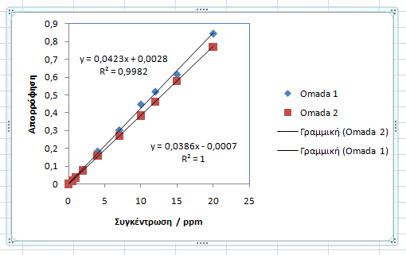
Δύο γραφήματα στην ίδια γραφική παράσταση (6)
Διαγραφή

Slide 20
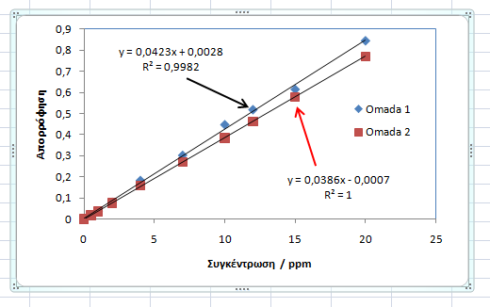
Δύο γραφήματα στην ίδια γραφική παράσταση (7)

Slide 21
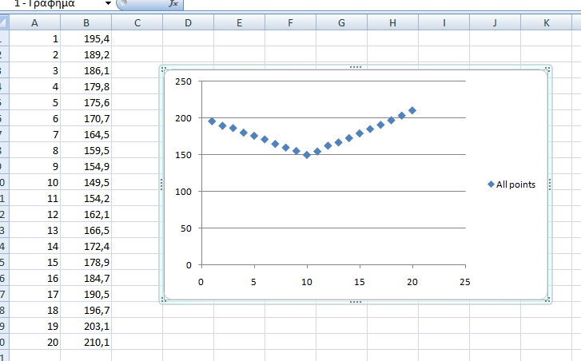
Κατανομή πειραματικών σημείων σε δύο ομάδες (1)
Ομάδα 1
Μη επιλεγμένο σημείο
Ομάδα 2
Τα σημεία κατανέμονται σε δύο ομάδες λόγω διαφορετικής τάσης

Slide 22
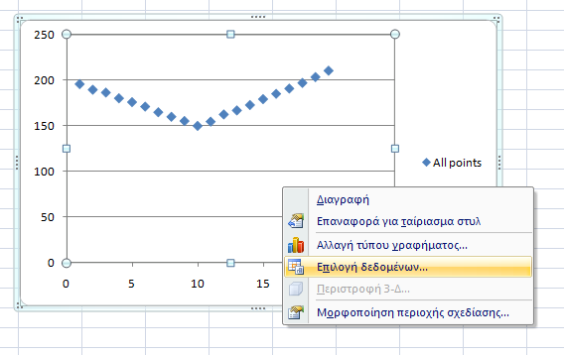
Κατανομή πειραματικών σημείων σε δύο ομάδες (2)
Προσθέτουμε στην ήδη επιλεγείσα ομάδα δύο επιπλέον ομάδες που περιέχουν τα σημεία

Slide 23
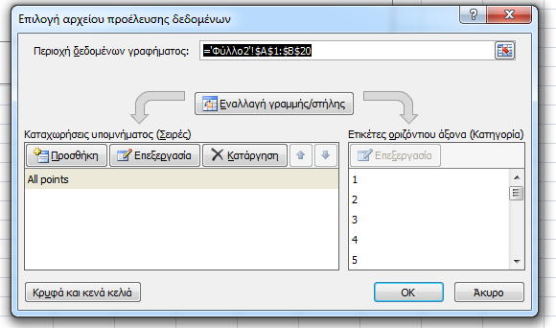
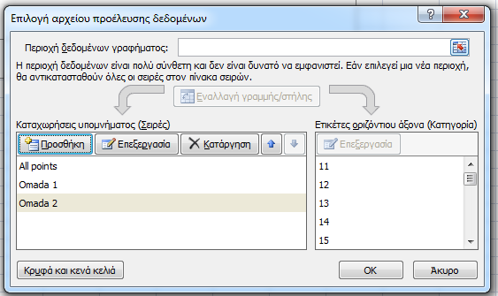
Κατανομή πειραματικών σημείων σε δύο ομάδες (3)

Slide 24
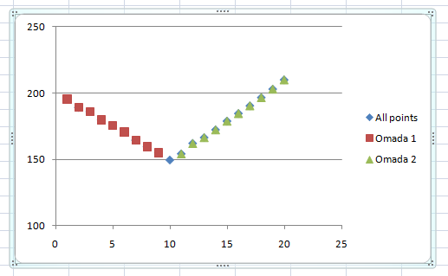
Κατανομή πειραματικών σημείων σε δύο ομάδες (4)
Εργασίες σωστής μορφοποίησης της γραφικής παράστασης

Slide 25
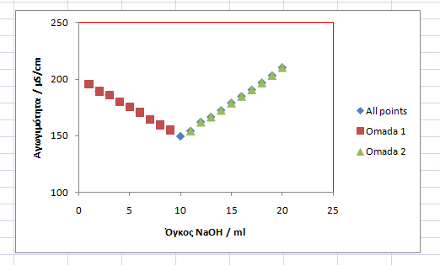
Κατανομή πειραματικών σημείων σε δύο ομάδες (5)

Slide 26
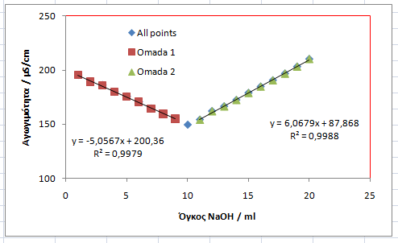
Κατανομή πειραματικών σημείων σε δύο ομάδες (6)

Slide 27
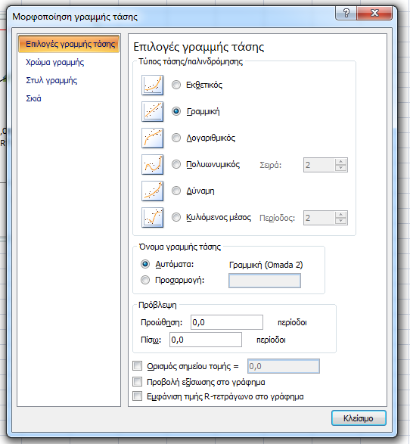
Κατανομή πειραματικών σημείων σε δύο ομάδες (7)
Προέκταση
γραμμής τάσης

Slide 28
Κατανομή πειραματικών σημείων σε δύο ομάδες (8)
Προέκταση μπροστά κατά 2.0 μονάδες
Προέκταση προς τα πίσω κατά 2.0 μονάδες

Slide 29
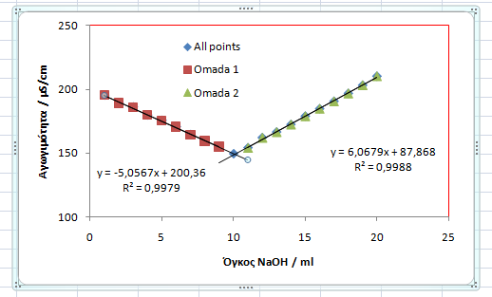
Κατανομή πειραματικών σημείων σε δύο ομάδες (9)
Μη ορατό σημείο τομής – επίλυση συστήματος εξισώσεων
Προέκταση ευθύγραμμων τμημάτων
Γραφικός προσδιορισμός σημείου τομής – σημεία A1 (x1,y1) και A2 (x1, 0)

Slide 30
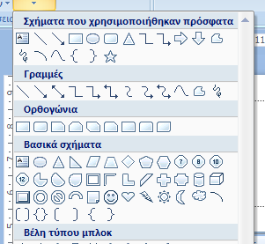
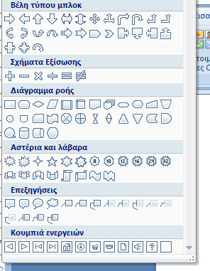
Κατανομή πειραματικών σημείων σε δύο ομάδες (10)

Slide 31
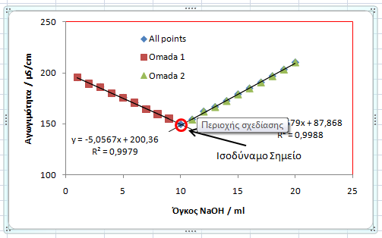
Κατανομή πειραματικών σημείων σε δύο ομάδες (11)
Προσθήκη ενδείξεων

Slide 32
Εισαγωγή πειραματικών σημείων από αρχείο δεδομένων (data file) – (1)
Αρχεία που δημιουργούνται από επιστημονικά όργανα συχνά περιέχουν μεγάλο αριθμό πειραματικών δεδομένων τα οποία μπορούν να εισαχθούν στο Excel αυτόματα.
Πρέπει να ελέγχονται από τον χρήστη για την ύπαρξη τυχόν γραμμών που περιέχουν ορισμένα στοιχεία για το όργανο και το είδος της μέτρησης και οι οποίες πρέπει να απομακρυνθούν για να μην δημιουργηθούν προβλήματα κατά την εισαγωγή των πειραματικών σημείων
ΠΡΟΣΟΧΗ : να διατηρήσετε το αρχικό αρχείο ανέπαφο και να αποθηκεύσετε το νέο αρχείο (όπου έχουν διαγραφεί όλα τα περιττά στοιχεία) με νέο όνομα – συνήθως προσθέτουμε πριν ή μετά το όνομα του τον χαρακτήρα m (modified)

Slide 35
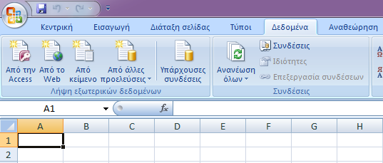
Εισαγωγή πειραματικών σημείων από αρχείο δεδομένων (data file) – (2)
Επιλογή : Δεδομένα → Λήψη εξωτερικών δεδομένων → Από κείμενο

Slide 36
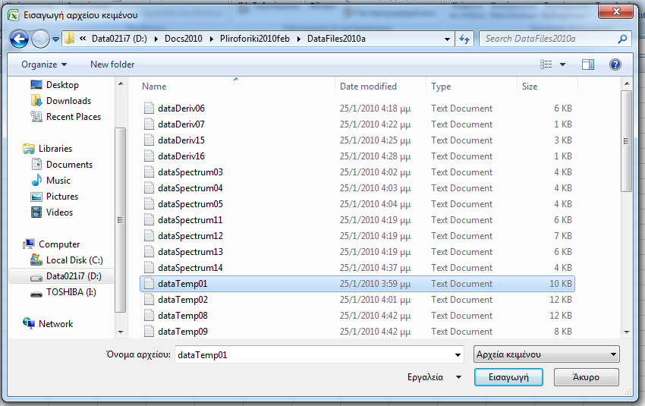
Εισαγωγή πειραματικών σημείων από αρχείο δεδομένων (data file) – (3)
1
2
3

Slide 37
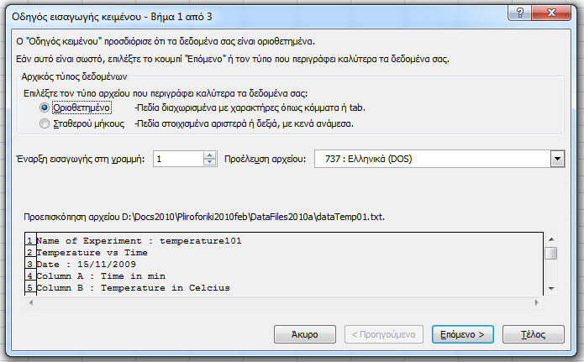
Εισαγωγή πειραματικών σημείων από αρχείο δεδομένων (data file) – (4)
Έλεγχος
αρχείου

Slide 38
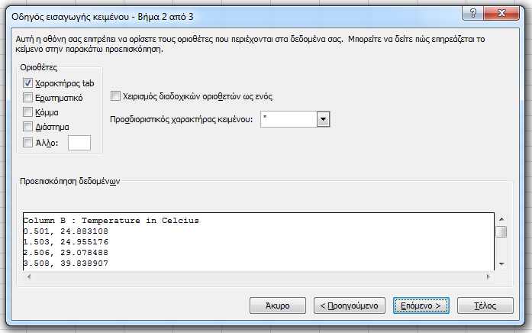
Εισαγωγή πειραματικών σημείων από αρχείο δεδομένων (data file) – (5)
Επιλογές : 1. χαρακτήρας Tab και 2. Κόμμα

Slide 39
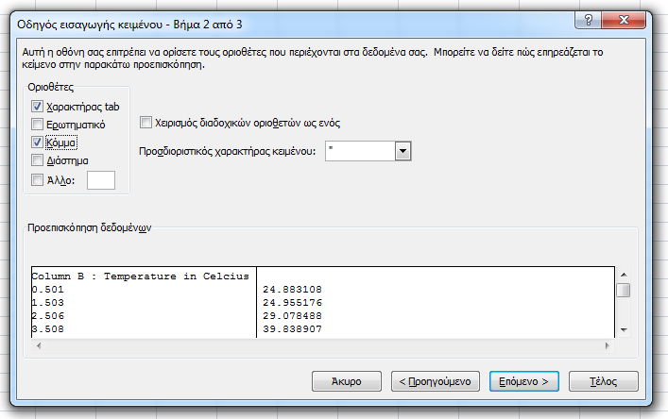
Εισαγωγή πειραματικών σημείων από αρχείο δεδομένων (data file) – (6)

Slide 40
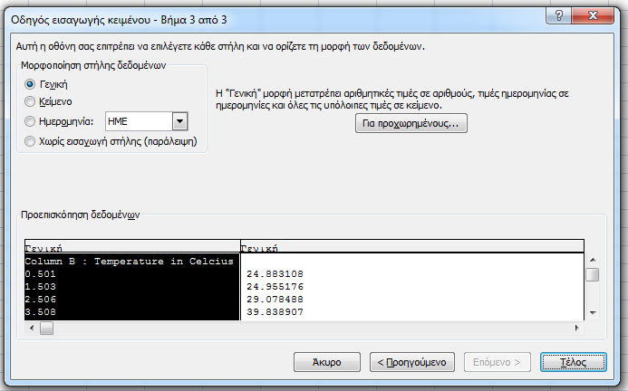
Εισαγωγή πειραματικών σημείων από αρχείο δεδομένων (data file) – (7)

Slide 41
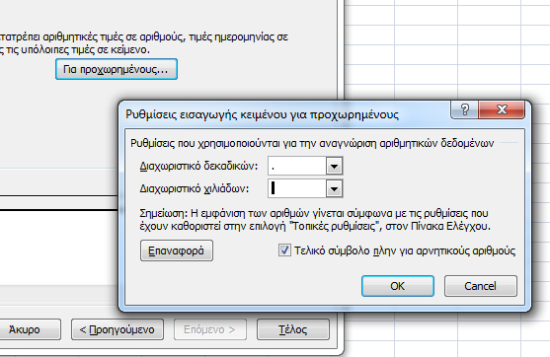
Εισαγωγή πειραματικών σημείων από αρχείο δεδομένων (data file) – (8)
Control panel → Clock, Language and Region → Change Keyboard or other input method → Region and Language → Additional Settings

Slide 42
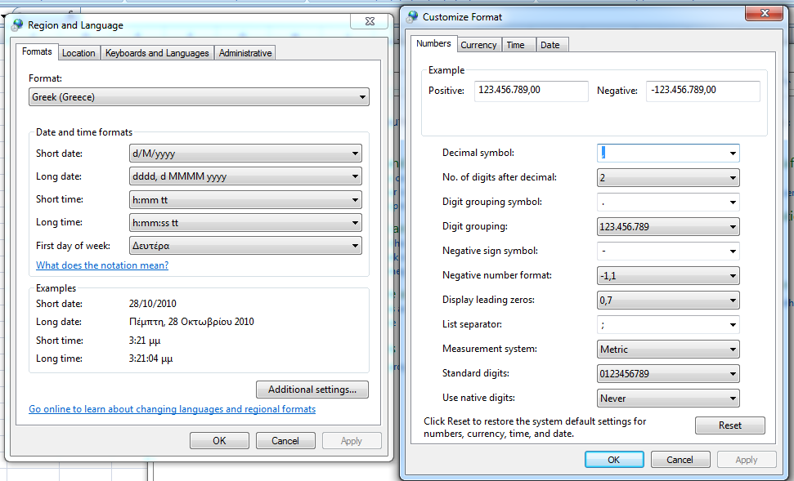
Εισαγωγή πειραματικών σημείων από αρχείο δεδομένων (data file) – (9)
1
2

Slide 43
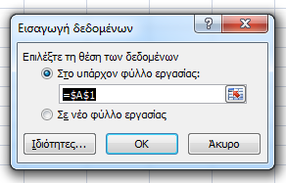
Εισαγωγή πειραματικών σημείων από αρχείο δεδομένων (data file) – (10)

Slide 44
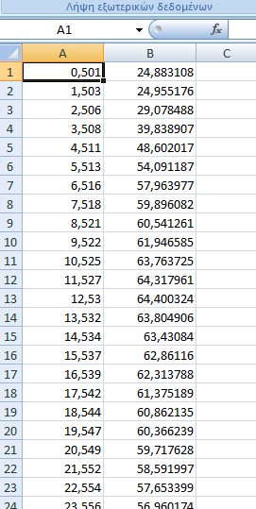
Εισαγωγή πειραματικών σημείων από αρχείο δεδομένων (data file) – (11)
Σωστή εισαγωγή
πειραματικών δεδομένων

Slide 45
Εισαγωγή πειραματικών σημείων από αρχείο δεδομένων (data file) – (11)

Slide 46
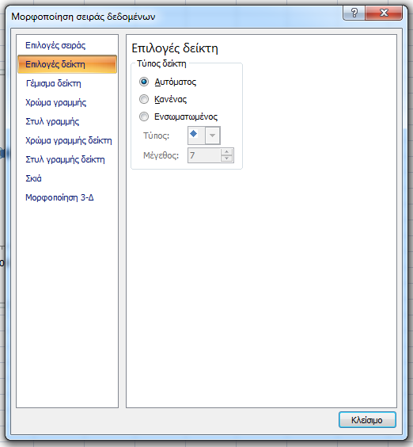
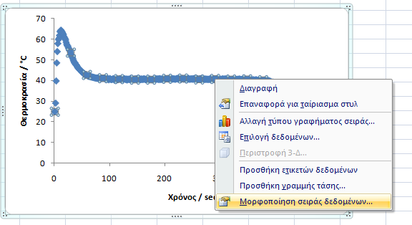
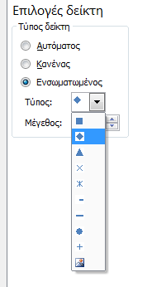
Εισαγωγή πειραματικών σημείων από αρχείο δεδομένων (data file) – (12)

Slide 47
Ρύθμιση εύρους των αξόνων

Slide 48
Επιλογή ομάδων σημείων από μεγάλο πλήθος σημείων – γραμμική προσαρμογή

Slide 49
Εύρεση πρώτης και δεύτερης παραγώγου (1)
Ο προσδιορισμός της α’ και της β’ παραγώγου δεν γίνεται αυτόματα στο Excel όπως σε άλλα λογισμικά τα οποία εξειδικεύονται στην επεξεργασία πειραματικών δεδομένων
Απαιτείται ο υπολογισμός σειράς διαφορών στις στήλες των πειραματικών σημείων :
ΔV, ΔpH, V(avge), ΔpH/ΔV, ΔV(1), Δ(ΔpH), ΔV(1)(avge), Δ(ΔpH)/ΔV
Οι διαφορές και οι μέσοι όροι αναφέρονται στις διαδοχικές τιμές
Γραφική παράσταση : a) ΔpH/ΔV έναντι του V(avge) και
b) Δ(ΔpH)/ΔV έναντι του ΔV1(avge)
Χρήση στην Φαρμακευτική :
Προσδιορισμός ισοδύναμου σημείου τιτλοδότησης
Φασματοσκοπία ορατού - υπεριώδους

Slide 50
Εύρεση πρώτης και δεύτερης παραγώγου (2)
Όγκος NaOH / ml | pH
0,72 | 3,31
1,72 | 3,69
3,72 | 3,98
5,72 | 4,22
7,72 | 4,43
9,72 | 4,61
10,72 | 4,69
11,72 | 4,77
12,72 | 4,87
13,72 | 4,96
15,72 | 5,14
17,72 | 5,43
18,72 | 5,63
19,22 | 5,77
19,85 | 6,04
20,42 | 6,55
20,54 | 6,81
20,62 | 7,09
20,72 | 7,69
20,78 | 8,91
20,82 | 9,61
20,86 | 9,96
21,02 | 10,52
21,60 | 11,14
22,90 | 11,54
23,72 | 11,81
25,72 | 12,06
27,72 | 12,21
30,72 | 12,39
31,72 | 12,42

Slide 51
Εύρεση πρώτης και δεύτερης παραγώγου (3)

Slide 52
Εύρεση πρώτης και δεύτερης παραγώγου (4)
Στην πρώτη παράγωγο προσδιορίζουμε την μεταβολή της κλίσης της καμπύλης της γραφικής παράστασης Α1 έναντι του προστιθέμενου όγκου της βάσης.
Εάν σε μία ποτενσιομετρική τιτλοδότηση υπάρχουν Ν πειραματικά σημεία, στην πρώτη παράγωγο τα σημεία μειώνονται και ένα (N-1), ενώ στην δεύτερη παράγωγο τα σημεία είναι μειωμένα κατά δύο (N-2).
Υπολογισμός σημείων πρώτης παραγώγου.
Στήλη C : διαφορά διαδοχικών τιμών του V (V_{i} – V_{i-1}),
Στήλη D : διαφορά διαδοχικών τιμών του pH (pH_{i} – pH_{i-1}),
Στήλη Ε : λόγος των τιμών της στήλης D προς τις τιμές της στήλης C,
Στήλη F : ημιάθροισμα των διαδοχικών τιμών του όγκου (V_{i} + V_{i-1})/2

Slide 53
Εύρεση πρώτης και δεύτερης παραγώγου (5)
Στήλη Α : V
Στήλη Β : pH
Στήλη C : V_{i} – V_{i-1}
Στήλη D : pH_{i} – pH_{i-1}
Στήλη Ε : D / C
Στήλη F : (V_{i} + V_{i-1})/2
A | B | C | D | E | F
0.72 | 3.31
1.72 | 3.69 | 1 | 0.38 | 0.38 | 1.22
3.72 | 3.98 | 2 | 0.29 | 0.145 | 2.72
5.72 | 4.22 | 2 | 0.24 | 0.12 | 4.72
7.72 | 4.43 | 2 | 0.21 | 0.105 | 6.72
9.72 | 4.61 | 2 | 0.18 | 0.09 | 8.72
10.72 | 4.69 | 1 | 0.08 | 0.08 | 10.22
11.72 | 4.77 | 1 | 0.08 | 0.08 | 11.22
12.72 | 4.87 | 1 | 0.1 | 0.1 | 12.22
13.72 | 4.96 | 1 | 0.09 | 0.09 | 13.22
15.72 | 5.14 | 2 | 0.18 | 0.09 | 14.72
17.72 | 5.43 | 2 | 0.29 | 0.145 | 16.72
18.72 | 5.63 | 1 | 0.2 | 0.2 | 18.22
19.22 | 5.77 | 0.5 | 0.14 | 0.28 | 18.97
19.85 | 6.04 | 0.63 | 0.27 | 0.428571 | 19.535
20.42 | 6.55 | 0.57 | 0.51 | 0.894737 | 20.135

Slide 54
Εύρεση πρώτης και δεύτερης παραγώγου (6)

Slide 55
Εύρεση πρώτης και δεύτερης παραγώγου (7)
Υπολογισμός σημείων δεύτερης παραγώγου.
Στην δεύτερη παράγωγο χρησιμοποιούμε για x τις τιμές της στήλης F (μέσος όρος διαδοχικών τιμών όγκου) και για y τις τιμές της στήλης E (λόγος ΔpH/ΔV) και ακολουθούμε την ίδια πορεία όπως στον υπολογισμό της πρώτης παραγώγου
Στήλη G : διαφορά διαδοχικών τιμών των λόγων ΔpH/ΔV – διαφορά των διαδοχικών τιμών της στήλης Ε,
Στήλη H : διαφορά διαδοχικών τιμών του ημιαθροίσματος των όγκων - διαφορά των διαδοχικών τιμών της στήλης F,
Στήλη I : λόγος των τιμών της στήλης G προς τις τιμές της στήλης H,
Στήλη J : ημιάθροισμα των διαδοχικών τιμών των ημιαθροισμάτων του όγκου (V_{i} + V_{i-1})/2 - ημιάθροισμα των διαδοχικών τιμών της στήλης F

Slide 56
Εύρεση πρώτης και δεύτερης παραγώγου (8)
Στήλη G : (Ε_{i} – Ε_{i-1})
Στήλη H : (F_{i} – F_{i-1})
Στήλη I : G / H,
Στήλη J : (F_{i} + F_{i-1})/2
G | H | I | J
1.5 | -0.235 | -0.15667 | 1.97
2 | -0.025 | -0.0125 | 3.72
2 | -0.015 | -0.0075 | 5.72
2 | -0.015 | -0.0075 | 7.72
1.5 | -0.01 | -0.00667 | 9.47
1 | -8.9E-16 | -8.9E-16 | 10.72
1 | 0.02 | 0.02 | 11.72
1 | -0.01 | -0.01 | 12.72
1.5 | 0 | 0 | 13.97
2 | 0.055 | 0.0275 | 15.72
1.5 | 0.055 | 0.036667 | 17.47
0.75 | 0.08 | 0.106667 | 18.595
0.565 | 0.148571 | 0.262958 | 19.2525
0.6 | 0.466165 | 0.776942 | 19.835
0.345 | 1.27193 | 3.686753 | 20.3075
0.1 | 1.333333 | 13.33333 | 20.53
0.09 | 2.5 | 27.77778 | 20.625
0.08 | 14.33333 | 179.1667 | 20.71
0.05 | -2.83333 | -56.6667 | 20.775
0.04 | -8.75 | -218.75 | 20.82

Slide 57
Εύρεση πρώτης και δεύτερης παραγώγου (9)

Slide 58
Εύρεση πρώτης και δεύτερης παραγώγου (10)
Δεν υπάρχει εργαλείο για μεγέθυνση στο Excel – γίνεται έμμεσα με αλλαγή στην ανώτατη και την κατώτατη τιμή κάθε άξονα

Slide 59
Υπολογισμός Ολοκληρώματος (1)
Υπολογισμός του εμβαδού κάτω από μια καμπύλη
Α) συνάρτηση
Β) πειραματικά δεδομένα
Υγρή Χρωματογραφία Υψηλής Απόδοσης (HPLC)
Φασματοσκοπική Ανάλυση
Ποσοτικός προσδιορισμός ενώσεων

Slide 60
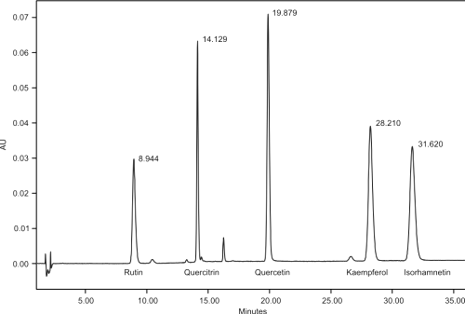
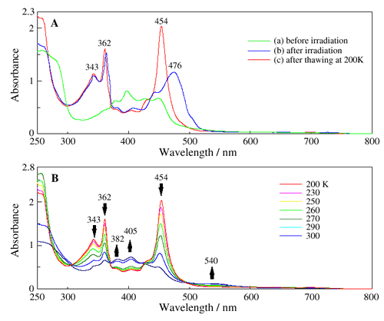
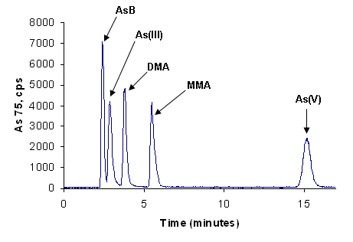
Υπολογισμός Ολοκληρώματος (2)

Slide 61
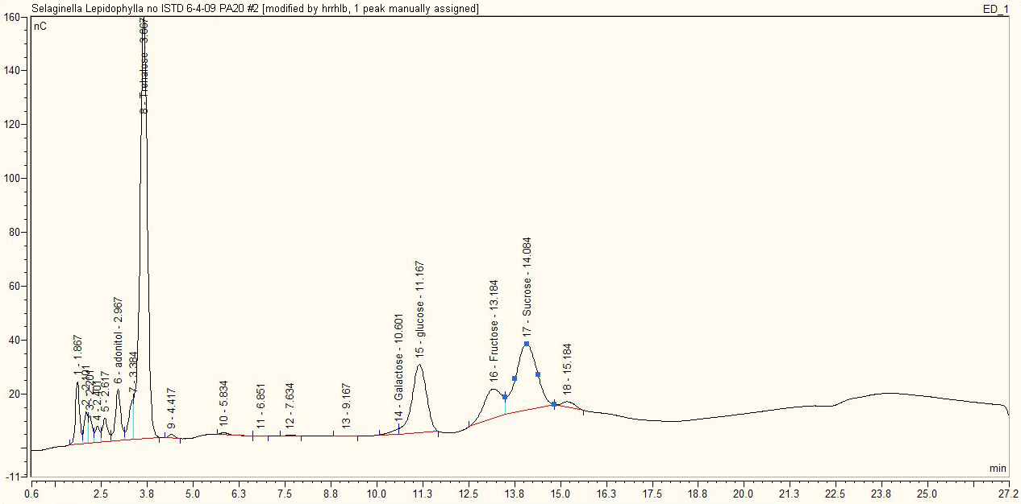
Υπολογισμός Ολοκληρώματος (3)

Slide 62
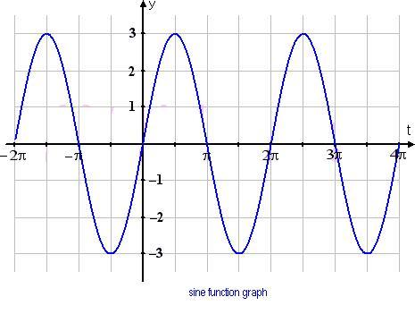
Υπολογισμός Ολοκληρώματος (4)
Υπολογισμός του ολοκληρώματος ανάμεσα σε δύο καθορισμένες τιμές του x-άξονα
Γνωστή συνάρτηση
a
b
A

Slide 63
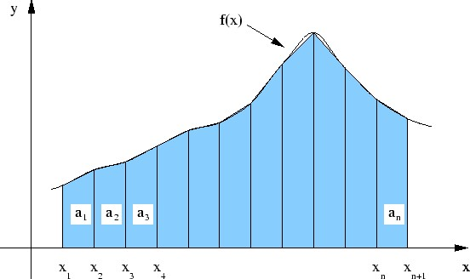
Υπολογισμός Ολοκληρώματος (5)
Μη - γνωστή συνάρτηση
Πειραματικά σημεία (HPLC : Απορρόφηση έναντι χρόνου)
Μέθοδος του Τραπεζίου
Αριθμητική Ολοκλήρωση με την βοήθεια του Excel
Χωρισμός του εμβαδού σε μικρά τραπέζια
Πρόσθεση όλων των επιμέρους εμβαδών

Slide 64
Υπολογισμός Ολοκληρώματος (6)
Αύξηση του βαθμού κατάτμησης οδηγεί σε τιμή πολύ κοντά στην πραγματική
Συμβιβασμός βαθμού κατάτμησης – ακρίβειας
Συνήθως στον x-άξονα είναι ο χρόνος

Slide 65
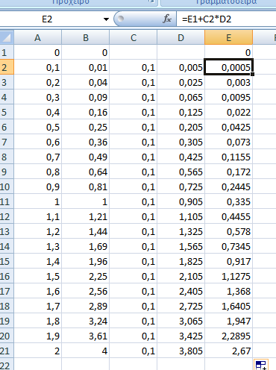
Στήλη Α : χρόνος
Στήλη Β : συνάρτηση ή πειραματικές τιμές
Στήλη C : t₂-t₁
Στήλη D : ημιάθροισμα διαδοχικών τιμών της συνάρτησης ή των πειραματικών σημείων
Στήλη E : υπολογισμός και άθροισμα των επιμέρους εμβαδών
Προσθέτουμε κατά σειρά υπολογισμού όλα τα εμβαδά τοποθετώντας την τιμή 0 στο πρώτο κελίο της στήλης E

Slide 66
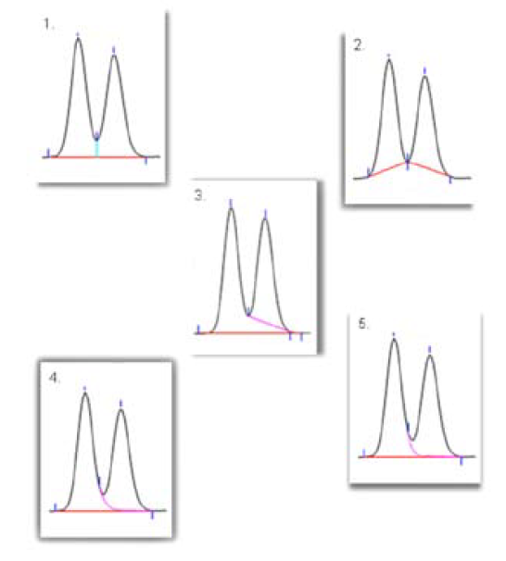
Καθορισμός γραμμής βάσης (baseline) στην τιμή 0
Αφαίρεση υποκείμενου τμήματος κατά την ολοκλήρωση

Slide 67
Σημείωμα Αναφοράς
Copyright Πανεπιστήμιο Πατρών, Κλεπετσάνης Παύλος «Κατασκευή γραφικών παραστάσεων από πειραματικά δεδομένα». Έκδοση: 1.0. Πάτρα 2015.
Διαθέσιμο από τη δικτυακή διεύθυνση:
https://eclass.upatras.gr/courses/PHA1612/

Slide 68
Σημείωμα Αδειοδότησης
Το παρόν υλικό διατίθεται με τους όρους της άδειας χρήσης Creative Commons
Αναφορά, Μη Εμπορική Χρήση Παρόμοια Διανομή 4.0 [1] ή μεταγενέστερη, Διεθνής
Έκδοση. Εξαιρούνται τα αυτοτελή έργα τρίτων π.χ. φωτογραφίες, διαγράμματα κ.λ.π.,
τα οποία εμπεριέχονται σε αυτό και τα οποία αναφέρονται μαζί με τους όρους χρήσης
τους στο «Σημείωμα Χρήσης Έργων Τρίτων».
[1] http://creativecommons.org/licenses/by-nc-sa/4.0/
Ως Μη Εμπορική ορίζεται η χρήση:
που δεν περιλαμβάνει άμεσο ή έμμεσο οικονομικό όφελος από την χρήση του έργου, για το διανομέα του έργου και αδειοδόχο
που δεν περιλαμβάνει οικονομική συναλλαγή ως προϋπόθεση για τη χρήση ή πρόσβαση στο έργο
που δεν προσπορίζει στο διανομέα του έργου και αδειοδόχο έμμεσο οικονομικό όφελος (π.χ. διαφημίσεις) από την προβολή του έργου σε διαδικτυακό τόπο
Ο δικαιούχος μπορεί να παρέχει στον αδειοδόχο ξεχωριστή άδεια να χρησιμοποιεί το έργο για εμπορική χρήση, εφόσον αυτό του ζητηθεί

Slide 69
Τέλος Ενότητας

